Slide 1

Matura 2021
Tiskovna konferenca, 12. 7. 2021

Slide 2
Splošna matura 2021 – ugotovitve in sklepi DK SM
DK SM je na svoji izredni seji 8. 7. 2021 ugotovila, da so priprave na SM na šolah, na Ricu, v DPK SM in v DK SM potekale pravočasno in temeljito in da je SM 2021 potekala skladno z maturitetnimi pravili in z upoštevanjem potrjenih prilagoditev, sprejetih zaradi razglasitve epidemije koronavirusa, zaprtja srednjih šol in prilagojene izvedbe pouka na daljavo.
DK SM si je s svojimi odločitvami glede izvedbe splošne mature 2021 prizadevala kandidatom zagotavljati enake pogoje pri opravljanju in ocenjevanju splošne mature.
Kršitev izpitne tajnosti v izvedbi SM 2021 ni bilo.
Notes:
2
2
2
DK SM (1) – dr. Tavčar Krajnc

Slide 3
Rezultati mature so objektivni in verodostojni.
Zahtevnost in rezultati splošne mature 2021 so primerljivi z rezultati preteklih let.
DK SM je potrdila predloge DPK SM in določila merila za pretvorbo točk v ocene pri posameznih predmetih SM.
Kot izjemen splošni uspeh na SM je opredeljen dosežek kandidatov s 30 do 34 točkami.
Notes:
3
3
3
DK SM (2) – dr. Tavčar Krajnc

Slide 4
Najboljši maturanti SM
Maturantov SM, ki prejmejo maturitetno spričevalo s pohvalo, ker so dosegli izjemen rezultat od 30 do 34 točk, je 302 (v letu 2020 jih je bilo 280), med njimi je 185 deklet in 117 fantov.
Prihajajo iz 48 gimnazij iz 32 krajev.
Najboljši splošni uspeh 34 točk je doseglo 15 kandidatov (v spomladanskem roku 2020 11), med njimi 7 deklet in 8 fantov. Prihajajo iz 7 gimnazij v 6 krajih.
Notes:
MIZŠ (3) – dr. Tavčar Krajnc

Slide 5
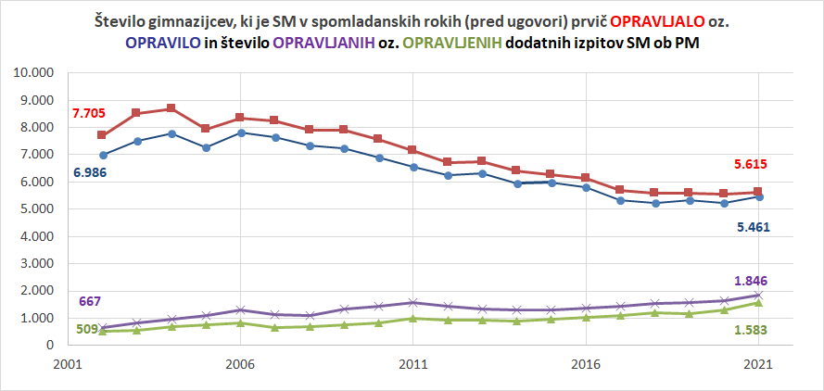

Slide 6
DK SM izraža priznanje za kakovostno opravljeno delo:
    državnim predmetnim komisijam SM,
    šolskim maturitetnim komisijam,
    Državnemu izpitnemu centru,
    zunanjim ocenjevalcem, izvedencem, učiteljem v šolah, ki so dijake pripravljali na SM.
Zahvala DK SM velja vsem sodelujočim, zlasti pa maturantom za tvoren in zrel odnos do SM.
Generacija 2021 je svoj zrelostni izpit v posebnih okoliščinah, zaradi katerih so bile potrebne prilagoditve, opravila več kot odlično.
Notes:
DK SM (5) – dr. Tavčar Krajnc
6

Slide 7
DK SM
čestita maturantom
splošne, poklicne
in mednarodne mature
za dosežen uspeh
na maturi 2021.
Notes:
7
7
7
DK SM (6) – dr. Tavčar Krajnc

Slide 8
Poklicna matura 2021
  Poklicna matura je bila izvedena v skladu z normativnimi akti in sklepi pristojnih organov.
  (Zakonom o maturi, Sklepom o prilagoditvah splošne in poklicne mature v šolskem letu 2020/2021, Pravilnikom o poklicni maturi, Navodili o izpitnem redu, Maturitetnim koledarjem in sklepi DK PM)
  Poklicna matura vključuje:
  1. predmet je obvezen: izpit iz učnega jezika
  (SLO ali ITA ali MAD),
  3. predmet je izbiren: MAT ali TUJ
  (MAT letos 44 %, lani 48 %),
  2. predmet: temeljni strokovno - teoretični predmet,
  4. predmet: izdelek/storitev z zagovorom.
Notes:
DK PM (1) – dr. Dular

Slide 9
Eksternost pri 1. in 3. predmetu
Enake pogoje za vse kandidate zagotavljajo:
enake izpitne pole,
enotna merila ocenjevanja,
enotne meje za pretvorbo točk v ocene,
dva ocenjevalca 2. izpitne pole za učne in tuje jezike,
dodatna navodila za ocenjevanje ustnih izpitov.
Notes:
DK PM (2) – dr. Dular

Slide 10
Eksternost pri 2. in 4. predmetu
Tudi za trinajst 2. predmetov enake izpitne pole, enotna merila ocenjevanja in meje za ocene pripravljajo Državne predmetne komisije.
Naloge za pisne izpite in vprašanja za ustni del izpita za 2. in 4. predmet šole pripravljajo tudi skupaj po enotnih navodilih CPI.
V Šolskih izpitnih komisijah (ŠIK) za 4. predmet sodelujejo zunanji člani, ki jih imenuje Šolska maturitetna komisija (ŠMK).
Notes:
DK PM (3) – dr. Dular

Slide 11
Zahtevnost
Strokovno presojo nalog 1., 3. in trinajstih 2. predmetov so opravile DPK PM.
Težavnost je primerljiva s prejšnjimi leti.
Najboljši uspeh pri praktičnem delu
(54,3 % odličnih, uspešnih 99,3 %); sicer uspešnost od 95,5 % pri MAT do 100,0 % pri ITA, MADŽ.
Notes:
DK PM (4) – dr. Dular

Slide 12
Uspešnost
Mature se je udeležilo 88,4 % vseh (prijavljenih 9.099) dijakov.
Dijaki uspešni 94,0 %, ostali 88,0 % (lani dijaki uspešni 93,0 %, ostali 87,7 %).
Srednje strokovno izobraževanje: uspešni 95,1 % (lani 94,1) (od 6.989 kandidatov).
Poklicno tehnično izobraževanje: uspešni 85,3 % (lani 86,3) (od 1.377 kandidatov).
Poklicni tečaj: uspešni 97,1 % (lani 96,0) (od 245 kandidatov).
Notes:
DK PM (5) – dr. Dular

Slide 13
Najboljši maturanti PM
Maturitetno spričevalo s pohvalo → izjemen splošni uspeh, in sicer 22 oz. 23 točk, ter kandidati, ki so pri prekvalifikaciji oziroma izboljševanju dosegli → 20 točk (največje možno število točk).
Takih kandidatov je bilo 552 (lani ob tem času 388). Prihajajo iz 95 šol oz. organizacij in iz 36 različnih krajev v Sloveniji.
Najvišji možni splošni uspeh (23 točk oz. 20 točk) je letos doseglo 179 kandidatov (julija lani 112), od tega 116 deklet in 63 fantov.
179 maturantov z vsemi točkami – 2,1 % vseh, ki so uspešno opravili maturo. Prihajajo iz 58 šol oz. organizacij in iz 29 različnih krajev v Sloveniji.
Notes:
MIZŠ (6) – dr. Dular

Slide 14
Čestitke in zahvala
Čestitke:
vsem poklicnim maturantom,
najboljšim, ki so dosegli 22 in posebej tistim, ki so dosegli vse možne točke (23),
vsem, ki so uspešno opravili dodatni predmet iz splošne mature,
čestitke splošnim maturantom in maturantom mednarodne mature.
Zahvala:
šolam in učiteljem za uspešno pripravo poklicnih maturantov,
članom: DK PM in DPK PM,
ŠMK in ŠIK za izvedbo množice izpitov,
MIZŠ, Ric, CPI, ZRSŠ,
zunanjim članom ŠIK za 4. predmet ter njihovim delodajalcem.
Notes:
DK PM (7) – dr. Dular

Slide 15
Spomladanski rok mature 2021
Ric že leta postopoma krepi uporabo IT pri maturi; letos se z vsemi predmeti SM zaključuje vpeljava e-ocenjevanja; lani smo prvič uspešno izvedli e-vpoglede, letos bodo maturanti imeli možnost e-ugovorov.
SM v Sloveniji je med najbolj e-podprtimi maturami v Evropi.
Epidemija je za maturo 2021, in za vse nas, predstavljala velik izziv.
Ricu je z obema DK za maturo decembra predstavil prilagoditve; med letom smo jih izpeljali pri internih, na koncu pa pri ustnih in pisnih delih.
Epidemija tudi letos mature ni preprečila; skupaj z MZ smo reševali tudi maturante v karanteni; nimamo nobene informacije, da bi pri izvedbi mature v Sloveniji prišlo do širjenja okužb.
Na šolah (SM 82, PM 141) so ob upoštevanju dodatnih ukrepov zaradi epidemije brez večjih težav izpeljali praktične dele, vse pisne izpite in tudi ustne izpite (SM 32.651, PM 35.273).
DK sta posamičnim kandidatom zaradi okužbe odobrili opravljanje mature jeseni – s priznavanjem za nazaj: SM 30, PM 9.
Notes:
Ric (1) – dr. Zupanc
od leta 2017 pri prvih 6 predmetih, lani drugih 6 predmetov in letos 9 novih predmetov (ANG, SLO – IP2, BTH, MAG, MEH, PSI, SOC, SPL –ter TZD); to za Ric in sodelavce predstavlja velik izziv.
.. jih ocenjuje elektronsko: leta 2017 pri prvih 6 predmetih, leta 2018 pri naslednjih 6 predmetih, lani pri še 9 dodatnih predmetih in letos pri 9 novih predmetih (madžarščini kot materinščini, madžarščini kot drugem jeziku, italijanščini, fiziki, biologiji ter vseh štirih modulih iz glasbe).
.. jih ocenjuje elektronsko: leta 2017 pri prvih 6 predmetih, v letih 2018 in 2019 pri naslednjih 15 predmetih in letos pri 9 novih predmetih (madžarščini kot materinščini, madžarščini kot drugem jeziku, italijanščini, fiziki, biologiji ter vseh štirih modulih iz glasbe).

Slide 16
963 zunanjih ocenjevalcev SM je ocenilo 72.947 izpitnih pol.
Letos so bil prilagojeni praktični deli, več izbirnosti pri nekaterih izpitnih polah, krčenje cca. 15 % vsebin pri ustnih izpitih in 10 % splošni bonus na nedosežene točke pri pisnih delih izpitov.
Letos so bile na Ricu pred postavljanjem mej za ocene pri vsakem predmetu opravljene analize porazdelitev dosežkov letošnje generacije glede na generacije v preteklosti.
DPK so pred postavitvijo mej za ocene z vpogledom v rešene vzorčne izpitne pole (lahko) vrednotile doseženo znanje na mejah.
Pri PM so bile meje za ocene postavljene 1. 7. in razglasitev 7. 7.
Pri SM je do 6. julija še potekalo zunanje ocenjevanje, kontrolno ocenjevanje in predlogi DPK za meje za ocene.
Danes, 12. 7. je seznanitev kandidatov z rezultati SM na šolah in dostop preko posebne spletne strani Rica od 7:00.
Notes:
Ric (1) – dr. Zupanc
od leta 2017 pri prvih 6 predmetih, lani drugih 6 predmetov in letos 9 novih predmetov (ANG, SLO – IP2, BTH, MAG, MEH, PSI, SOC, SPL –ter TZD); to za Ric in sodelavce predstavlja velik izziv.
.. jih ocenjuje elektronsko: leta 2017 pri prvih 6 predmetih, leta 2018 pri naslednjih 6 predmetih, lani pri še 9 dodatnih predmetih in letos pri 9 novih predmetih (madžarščini kot materinščini, madžarščini kot drugem jeziku, italijanščini, fiziki, biologiji ter vseh štirih modulih iz glasbe).
.. jih ocenjuje elektronsko: leta 2017 pri prvih 6 predmetih, v letih 2018 in 2019 pri naslednjih 15 predmetih in letos pri 9 novih predmetih (madžarščini kot materinščini, madžarščini kot drugem jeziku, italijanščini, fiziki, biologiji ter vseh štirih modulih iz glasbe).

Slide 17
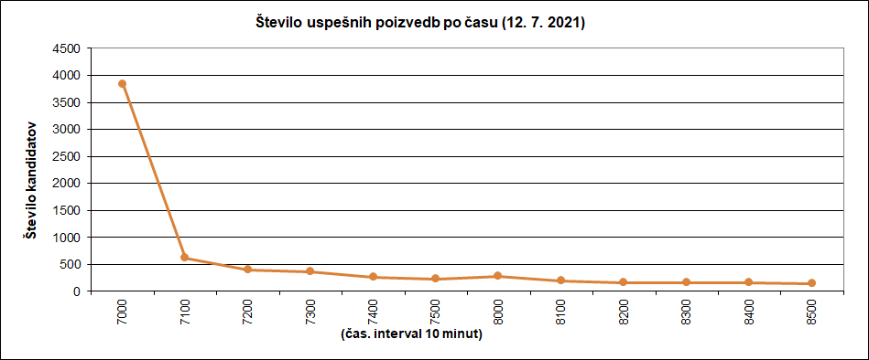
Uspešne poizvedbe za SM, danes med 7.00 in 9.00
Do 9.00 je svoje rezultate pogledalo že 81,2 % maturantov
V prvih 10-ih minutah že 46 % oz. 3.827

Slide 18
Rezultati splošne mature 2021
 | Opravili | Negativni | Opravljali | 2021 % | 2020 %
Gimnazijci (prvič) | 5.461 | 154 | 5.615 | 97,3 | 93,9
MT, 21-let., odrasli (prvič) | 101 | 78 | 179 | 56,4 | 45,9
Popravljali | 165 | 79 | 244 | 67,6 | 64,7
Ponovno vse | 30 | 66 | 96 | 31,3 | 24,4
Skupno | 5.757 | 377 | 6.134 | 93,9 | 89,6
Opravili / PRIJAVLJENI = 86 %; lani 84 %
Notes:
Ric (3) – dr. Zupanc

Slide 19
Rezultati poklicne mature 2021
 | Opravili | Negativni | Opravljali | 2021 % | 2020 %
Prvič v celoti | 8.058 | 553 | 8.611 | 93,6 | 92,6
Popravljali | 163 | 102 | 265 | 61,5 | 61,5
Ponovno | 65 | 10 | 75 | 86,7 | 75,4
Izboljševanje, po delih idr. | 63 | 11 | 74 | 85,1 | 85,4
Skupno | 8.349 | 676 | 9.025 | 92,5 | 91,2
Opravili / PRIJAVLJENI = 85 %, lani 77 %
Notes:
Ric (4) – dr. Zupanc

Slide 20
Neuspešni kandidati
154 gimnazijcev - opravljali prvič: 71 ali 46,1 % z eno, 63 ali 40,9 % z dvema, 20 ali 13,0 % s tremi ali več negativnimi.
553 opravljali PM prvič: 448 ali 81,0% z eno, 93 ali 16,8 % z dvema, 12 ali 2,2 % s tremi ali štirimi negativnimi.
In še 223 ostalih (popravni izpiti, ponovno , MT, 21-let, odrasli…).
In še 123 ostalih (popravni izpiti, ponovno v celoti in v več delih).
Notes:
Ric (5) – dr. Zupanc

Slide 21
Število doseženih točk SPLOŠNEGA USPEHA
SM, od 34 možnih
Število doseženih točk SPLOŠNEGA USPEHA
PM, od 23 možnih
Kandidati, ki so po gimnaziji SM opravljali prvič in jo opravili: povprečje 20,99 (lani 20,35),
mediana 21 točk (lani 20 točk).
Vsi kandidati, ki so
opravili SM:
povprečje 20,65 (lani 20,00),
mediana je 20 (lani enako).
Kandidati, ki so PM opravljali prvič in jo opravili:
povprečje 16,42 (lani 16,01)
mediana je 16 točk (lani enako).
Vsi kandidati, ki so
opravili PM:
povprečje 16,32 (lani 15,87),
mediana je 16 (lani enako).
Notes:
Ric (3) – dr. Zupanc

Slide 22
Dodatni predmet splošne mature ob poklicni maturi
Dijak ob poklicni maturi lahko opravlja izpit iz posameznega predmeta SM.
Od prijavljenih 2.137 jih je opravljalo 1.846 (lani 1.657).
Uspešnih je 1.583 (lani 1.309) ali 85,8 % (lani 79,0 %).
Največ jih opravlja ANG, MAT, KEM, BIO in PSI.
Povprečna ocena je nižja (2,91) od povprečne ocene gimnazijcev (3,71).
Notes:
DK SM (6)

Slide 23
Po razglasitvi rezultatov mature 2021
Po 7. juliju (seznanitev) so bili na šolah s PM vpogledi in ugovori.
Prijave za jesenski rok PM je bilo potrebno oddati do 8. julija.
Prijave na jesenski rok SM takoj oz. najkasneje do jutri – 13. julija
Prijavljenim za jesenski rok svetujemo cepljenje; gre za zadnji rok
Višješolska prijavna služba bo seznanila kandidate najkasneje do 21. julija, VPIS pa letos do 30. julija.
Obe jesenski maturi se začneta 24. avgusta – obe poli pri SLO .
Pri SM danes, 12. 7. že teče tridnevni rok za „nove“ e-vpoglede.
Naslednji dan po zadnjemu dnevu vpogleda, najkasneje15. julija je možen obrazložen nov e-ugovor na DK SM.
S 15. 7. se e-vpogled zapre, dostop do rezultatov SM ostane
Maturanti, ki bodo vložili e-ugovor bodo v isti aplikaciji po pritožbeni seji DK SM seznanjeni z rezultatom njihovega ugovora.
Notes:
Ric (7) – dr. Zupanc

Slide 24
Mednarodna matura
Mednarodna matura je 6-predmetna.
64 dijakov v programu mednarodne mature iz Slovenije in 28 tujcev.
62 s 40 točkami ali več → izjemni uspeh → spričevalo s pohvalo.
Slovenski dijaki so dosegli v povprečju 42,5 točke v Mariboru, 41,4 točke v Kranju in 40,9 v Ljubljani.
Najvišji dosežek, vseh 45 točk, je letos v doseglo izjemno število kandidatov – 10.
Notes:
MIZŠ (8) – dr. Zupanc

Slide 25
Certifikati z evropsko ravnjo znanja tujega jezika
Po umestitvi naših izpitov iz TUJ v Skupni evropski jezikovni okvir (SEJO) na ravni: A1, A2, B1, B2 Ric že 4. leto izdaja certifikate.
Omogočamo mednarodno primerljivost tujejezičnega izobraževanja in kandidatom olajšamo mobilnost na področju izobraževanja in dela ter lažje mednarodno sodelovanje.
Certifikati iz angleščine, nemščine, italijanščine, francoščine, španščine in ruščine v okviru SM in PM ter pri izpitih tujih jezikov za odrasle.
Pri SM je bilo pri navedenih TUJ opravljenih 7.478 izpitov in izdanih 4.941 certifikatov oz. 66,1 % (4.199 na B2 in 742 na B1)
Pri PM je bilo pri ANG, NEM in ITA opravljenih 4.855 izpitov in izdanih 4.303 certifikati (vsi na B1) oz. 88,6 %
Notes:
Ric (9) – dr. Zupanc

Slide 26
Po še enem letu mature, ki jo je zaznamovala epidemija
Prepričano smo, da je bila odločitev pravilna, da se obe maturi s prilagoditvami in ob upoštevanju higienskih priporočil izpelje.
Pri pripravah na maturo in pri izvedbi med maturanti, učitelji, zunanjimi ocenjevalci, člani maturitetnih komisij in zaposlenimi na Ricu ni bilo ugotovljenih zdravstvenih posledic povezanih z epidemijo.
SŠ so že v spomladanskem roku mature prepustile večje število dijakov zaključnih letnikov kot v letih brez epidemije; interne ocene so bile višje.
Maturitetni organi in Ric so se držali obljubljenih prilagoditev; splošni bonus je npr. maturantom z zadostnimi ocenami prispeval cca. 5 %, kot smo napovedali pa tudi pri najvišjih ocenah od 1 % do 1,9 %.
Pri TUJ je bilo letos izdanih več certifikatov SEJO; bonusa ni bilo
Postavitve mej za ocene, porazdelitve ocen in splošni uspeh kažejo nekoliko višje rezultate kot v preteklih letih; vpis v terciar normalen.
Zahvala in čestitke predvsem maturantom, tudi učiteljem, ravnateljem in našim zunanjim in notranjim sodelavcem za odlično opravljeno delo.
Notes:
Ric (1) – dr. Zupanc
od leta 2017 pri prvih 6 predmetih, lani drugih 6 predmetov in letos 9 novih predmetov (ANG, SLO – IP2, BTH, MAG, MEH, PSI, SOC, SPL –ter TZD); to za Ric in sodelavce predstavlja velik izziv.
.. jih ocenjuje elektronsko: leta 2017 pri prvih 6 predmetih, leta 2018 pri naslednjih 6 predmetih, lani pri še 9 dodatnih predmetih in letos pri 9 novih predmetih (madžarščini kot materinščini, madžarščini kot drugem jeziku, italijanščini, fiziki, biologiji ter vseh štirih modulih iz glasbe).
.. jih ocenjuje elektronsko: leta 2017 pri prvih 6 predmetih, v letih 2018 in 2019 pri naslednjih 15 predmetih in letos pri 9 novih predmetih (madžarščini kot materinščini, madžarščini kot drugem jeziku, italijanščini, fiziki, biologiji ter vseh štirih modulih iz glasbe).

Slide 27
Hvala.
Državni izpitni center www.ric.si

